Slide 1


| 요구사항 정의서
업무영역 | 업무기능 | 요구사항 ID | 요구사항 명 | 요구사항 설명 | 비고
모델 서비스 | 데이터 수집 | DAT-001 | 합격 자기소개서 데이터 수집 | Saramin 사이트의 합격자소서 약 6000 ~ 7000개를 크롤링 한다.
 |  | DAT-002 | 사용자 자기소개서 데이터 수집 | WEB-003에 있는 등록기능을 이용, 사용자가 웹에서 등록한 자기소개서 데이터 추출한다.
모델 서비스 | 시스템 개발 | SDR-001 | 자기소개서 맞춤법 검사 | hanspell의 spell_checker를 통해 자기소개서의 문법상의 오류를 확인한다. | 검색결과 현재 오픈형 API 중 가장 고버전의 한글 맞춤법 검사기는 naver 맞춤법 검사기라고 합니다. 500자 제한은 자소서를 LINE 단위로 읽어서 해결 가능합니다. 혹시 다른 이용가능한 다른 맞춤법 검사기나 대체방안이 있다면 추천 부탁드립니다. 저희도 따로 알아보겠습니다.
 |  | SDR-002 | 자기소개서 표절 분석 | jellyfish.jaro_distance 문자열 유사도를 통해 기존 자기소개서 데이터와 일치하는지 확인한다. | jellyfish.jaro_distance (문자열 유사도)를 통한 자소서 비교는 표절로 보기 어렵습니까?
 |  | SDR-003 | 자기소개서 Topic 요약/분석 | DBS-001의 데이터를 NLP, BOW 등을 통해 자기소개서를 전처리한다.
 |  | SDR-004 | 합격 예측 | LDA Topic분석을 통해 얻은 사용자의 키워드와 기업에서 요구하는 인재상의 키워드가 일치하는지 확인하여 합격/불합격 판정
 |  | SDR-006 | 핵심 키워드 추천 | 채점 결과 사용자에게 부족한 기업에서 추구하는 인재상의 키워드를 DBS-003을 통해 추천한다.

Slide 2
| 요구사항 정의서
업무영역 | 업무기능 | 요구사항 ID | 요구사항 명 | 요구사항 설명 | 비고
모델 서비스 | 데이터베이스 구축 | DBS-001 | 자기소개서 데이터베이스 모델링 | 자기소개서 데이터를 저장할 데이터 베이스를 모델링한다. (자연어 저장)
 |  | DBS-002 | 회원정보 데이터베이스 모델링 | 회원정보 데이터를 저장할 데이터 베이스를 모델링한다.
 |  | DBS-003 | 회사/직무 데이터베이스 모델링 | 기업에서 추구하는 인재상의 키워드를 직무별로 저장할 데이터 베이스를 모델링한다. (기업ID와 자연어 저장)
 |  | DBS-004 | 성향 데이터베이스 모델링 | 사용자 자기소개서에서 분석한 키워드를 저장할 데이터 베이스를 모델링한다. (자소서ID와 자연어 저장)
 |  | DBS-005 | 분석결과 데이터베이스 모델링 | 분석결과 데이터를 저장할 데이터 베이스를 모델링한다.
 |  | DBS-006 | 게시판 데이터베이스 모델링 | 게시판 데이터를 저장할 데이터 베이스를 모델링한다.
웹 서비스 | 웹 개발 | WEB-001 | 회원관리(가입, 수정, 삭제) | Django Admin을 이용, 해당 회원의 정보를 관리할 수 있는 페이지 제공
 |  | WEB-002 | 자기소개서 개인화 | 해당 회원의 개인화 페이지(마이페이지 등)를 제공
 |  | WEB-003 | 자기소개서 관리(개인화, 편집, 삭제) | 해당 회원의 자기소개서를 작성 및 편집, 등록, 삭제할 수 있는 페이지를 제공
 |  | WEB-004 | 자기소개서 분석결과 | 등록된 자기소개서를 분석한 결과 페이지 제공
 |  | WEB-005 | 커뮤니티(게시판, Q&A) | 회원들 간 정보 공유가 가능한 공개 자기소개서, 자유게시판, Q&A 게시판을 제공

Slide 3
| 프로그램 - 목록
업무영역 | 업무기능 | 요구사항 ID | 요구사항 명 | 세부 요구사항
모델 서비스 | 데이터 수집 | DAT-001 | 합격 자기소개서 데이터 수집 | Saramin 사이트 크롤링
 |  | DAT-002 |  | 크롤링 데이터 용량 예측
 |  | DAT-003 |  | 크롤러 구현
 |  | DAT-004 |  | 크롤러 구현 예상기간
 |  | DAT-005 |  | 크롤러 작동 예상기간
 |  | DAT-006 | 사용자 자기소개서 데이터 수집 | 사용자 자기소개서 데이터 수집
모델 서비스 | 시스템 개발 | SDR-001 | 자기소개서 맞춤법 검사 | 자기소개서 맞춤법 검사
 |  | SDR-002 |  | 검사 가능한 글자수 수정
 |  | SDR-003 | 자기소개서 표절 분석 | 자기소개서 표절 분석
 |  | SDR-004 | 자기소개서 Topic 요약/분석 | 데이터 전처리
 |  | SDR-005 |  | Text Rank 모델 훈련
 |  | SDR-006 | 합격 예측 | 키워드 일치 여부 판단 로직 구현
 |  | SDR-007 |  | 합격 예측 로직 구현
 |  | SDR-008 | 핵심 키워드 추천 | 핵심 키워드 추천 로직 구현

Slide 4
| 프로그램 - 목록
업무영역 | 업무기능 | 요구사항 ID | 요구사항 명 | 세부 요구사항
모델 서비스 | 데이터베이스 구축 | DBS-001 | 자기소개서 데이터베이스 모델링 | 자기소개서 등록 데이터베이스 모델링 (전처리를 위한 데이터베이스 모델링)
 |  | DBS-002 |  | 논리설계
 |  | DBS-003 |  | 물리설계
 |  | DBS-004 |  | 물리DB 적용
 |  | DBS-005 | 회원정보 데이터베이스 모델링 | 회원정보 데이터베이스 모델링
 |  | DBS-006 |  | 논리설계
 |  | DBS-007 |  | 물리설계
 |  | DBS-008 |  | 물리DB 적용
 |  | DBS-009 | 회사/직무 데이터베이스 모델링 | 회사/직무 데이터베이스 모델링
 |  | DBS-010 |  | 논리설계
 |  | DBS-011 |  | 물리설계
 |  | DBS-012 |  | 물리DB 적용
 |  | DBS-013 | 성향 데이터베이스 모델링 | LDA 분석결과 데이터베이스 모델링
 |  | DBS-014 |  | 논리설계
 |  | DBS-015 |  | 물리설계
 |  | DBS-016 |  | 물리DB 적용
 |  | DBS-017 | 분석결과 데이터베이스 모델링 | 분석결과 데이터베이스 모델링
 |  | DBS-018 |  | 논리설계
 |  | DBS-019 |  | 물리설계
 |  | DBS-020 |  | 물리DB 적용
 |  | DBS-021 | 게시판 데이터베이스 모델링 | 게시판 데이터베이스 모델링
 |  | DBS-022 |  | 논리설계
 |  | DBS-023 |  | 물리설계
 |  | DBS-024 |  | 물리DB 적용

Slide 5
| 프로그램 - 목록
업무영역 | 업무기능 | 요구사항 ID | 요구사항 명 | 세부 요구사항
웹 서비스 | 웹 개발 | WEB-001 | 회원관리 | 회원 관리
 |  | WEB-002 |  | 회원 가입 기능 구현
 |  | WEB-003 |  | 회원 수정 기능 구현
 |  | WEB-004 |  | 회원 삭제 기능 구현
 |  | WEB-005 | 자기소개서 개인화 | 자기소개서 개인화 화면설계
 |  | WEB-006 |  | 자기소개서 개인화 기능 구현
 |  | WEB-007 | 자기소개서 관리 | 자기소개서 등록 화면설계
 |  | WEB-008 |  | 자기소개서 등록 기능 구현
 |  | WEB-009 |  | 자기소개서 수정 화면설계
 |  | WEB-010 |  | 자기소개서 수정 기능 구현
 |  | WEB-011 |  | 자기소개서 삭제 화면설계
 |  | WEB-012 |  | 자기소개서 삭제 기능 구현
 |  | WEB-013 | 자기소개서 분석결과 | 자기소개서 분석결과 화면설계
 |  | WEB-014 |  | 자기소개서 분석결과 화면구현
 |  | WEB-015 | 커뮤니티 | 게시판, Q&A 화면설계
 |  | WEB-016 |  | 게시판, Q&A 화면구현

Slide 6
| 데이터 수집처리 정의서
데이터 수집처리 정의서 |  | Database | deepsquare
 |  | Schema | public |  |  | 생성일 | 20. 08. 01
테이블 명 |  | selfintroduction
COMMENT |  | 자기소개서 테이블
Col # | Column Name | Data Type | Length | Key | Null | Default | Comments
1 | id | int |  | PK | FALSE |  | 게시글 ID
2 | name_id | int |  | FK | FALSE |  | 작성자
3 | title | varchar | 120 |  | FALSE |  | 제목
4 | contents | text |  |  | FALSE |  | 자소서 내용
5 | company_name | varchar | 120 |  | FALSE |  | 회사명
6 | department_name | varchar | 120 |  | TRUE |  | 직무분야명
7 | pass_fail_result | varchar | 5 |  | FALSE | HOLD | 합격여부 Choice / PASS, HOLD, FAIL
8 | registered_date | timestamp |  |  | FALSE |  | 작성일
데이터 수집처리 정의서 |  | Database | deepsquare
 |  | Schema | public |  |  | 생성일 | 20. 08. 01
테이블 명 |  | analysis_result
COMMENT |  | 분석 결과 테이블
Col # | Column Name | Data Type | Length | Key | Null | Default | Comments
1 | id | int |  | PK | FALSE |  | 게시글 ID
2 | introduction_id | int |  | FK | FALSE |  | 자소서
3 | plagiarism_percent | float |  |  | FALSE |  | 표절확률
4 | pass_percent | float |  |  | FALSE |  | 합격확률
5 | grammar_contents | text |  |  | TRUE |  | 맞춤법 수정본
6 | correction_contents | text |  |  | TRUE |  | 첨삭(부족한 키워드 추천?)
7 | registered_date | timestamp |  |  | FALSE |  | 등록시간

Slide 7
| 데이터 수집처리 정의서
데이터 수집처리 정의서 |  | Database | deepsquare
 |  | Schema | public |  |  | 생성일 | 20. 08. 01
테이블 명 |  | freeboard
COMMENT |  | 자유 게시판 테이블
Col # | Column Name | Data Type | Length | Key | Null | Default | Comments
1 | id | int |  | PK | FALSE |  | 게시글 ID
2 | name_id | int |  | FK | FALSE |  | 작성자
3 | title | varchar | 120 |  | FALSE |  | 제목
4 | contents | text |  |  | FALSE |  | 내용
5 | registered_date | timestamp |  |  | FALSE |  | 작성일
6 | hits | int |  |  | FALSE |  | 조회수
데이터 수집처리 정의서 |  | Database | deepsquare
 |  | Schema | public |  |  | 생성일 | 20. 08. 01
테이블 명 |  | questionboard
COMMENT |  | 질문 게시판 테이블
Col # | Column Name | Data Type | Length | Key | Null | Default | Comments
1 | id | int |  | PK | FALSE |  | 게시글 ID
2 | name_id | int |  | FK | FALSE |  | 작성자
3 | title | varchar | 120 |  | FALSE |  | 제목
4 | contents | text |  |  | FALSE |  | 내용
5 | registered_date | timestamp |  |  | FALSE |  | 작성일
6 | hits | int |  |  | FALSE |  | 조회수

Slide 8
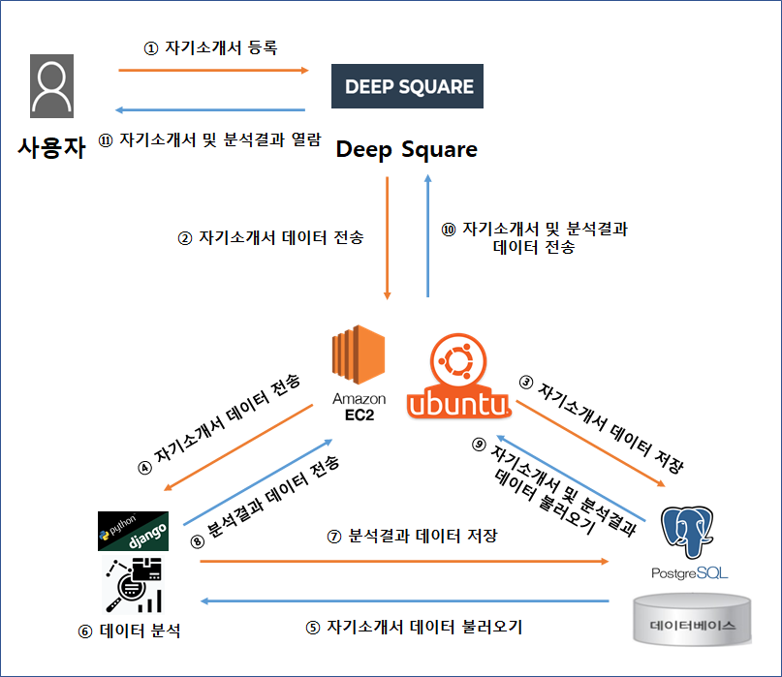
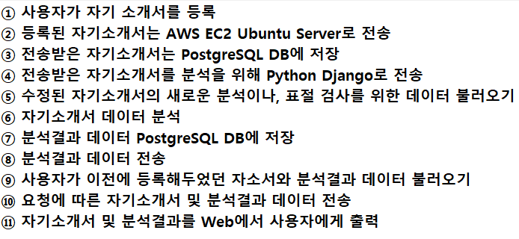
| 서비스 흐름도

Slide 9
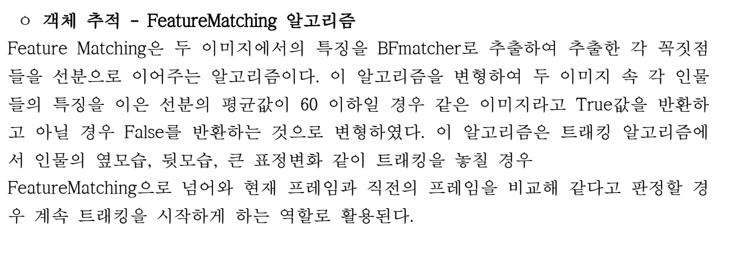
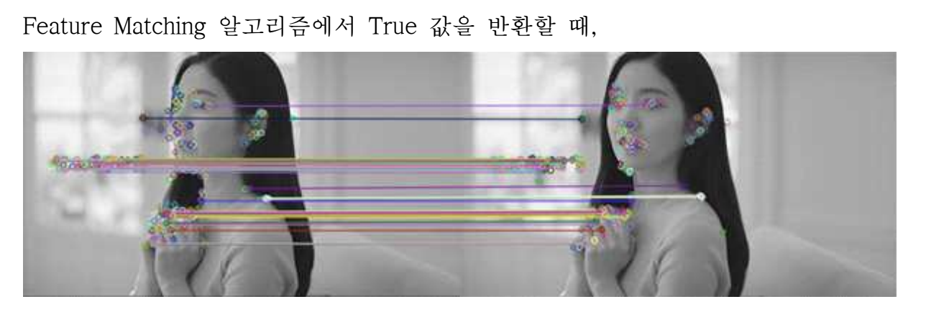
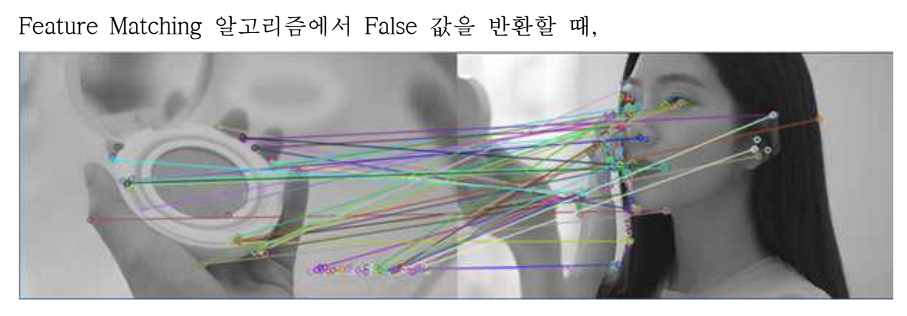
샘플 1
| 알고리즘 상세 설명서

Slide 10
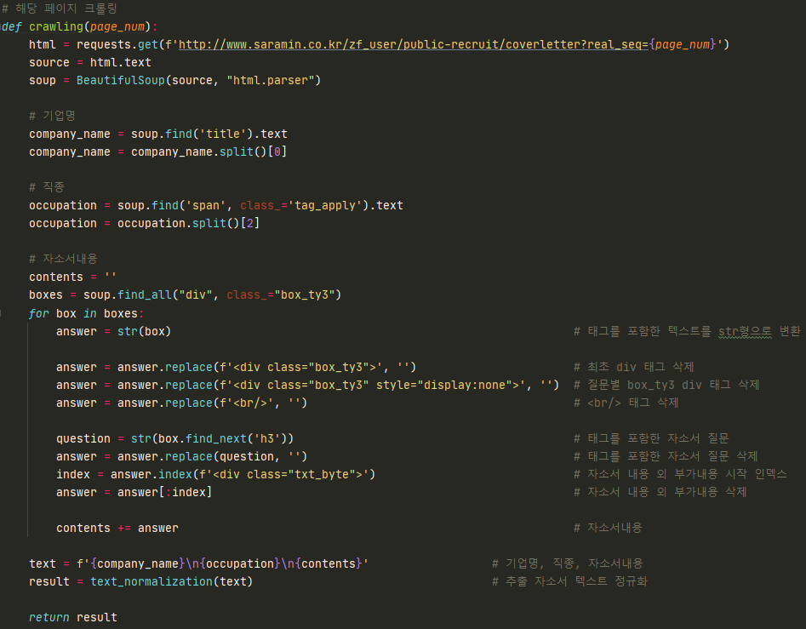
| 핵심소스코드(Crawling)

Slide 11
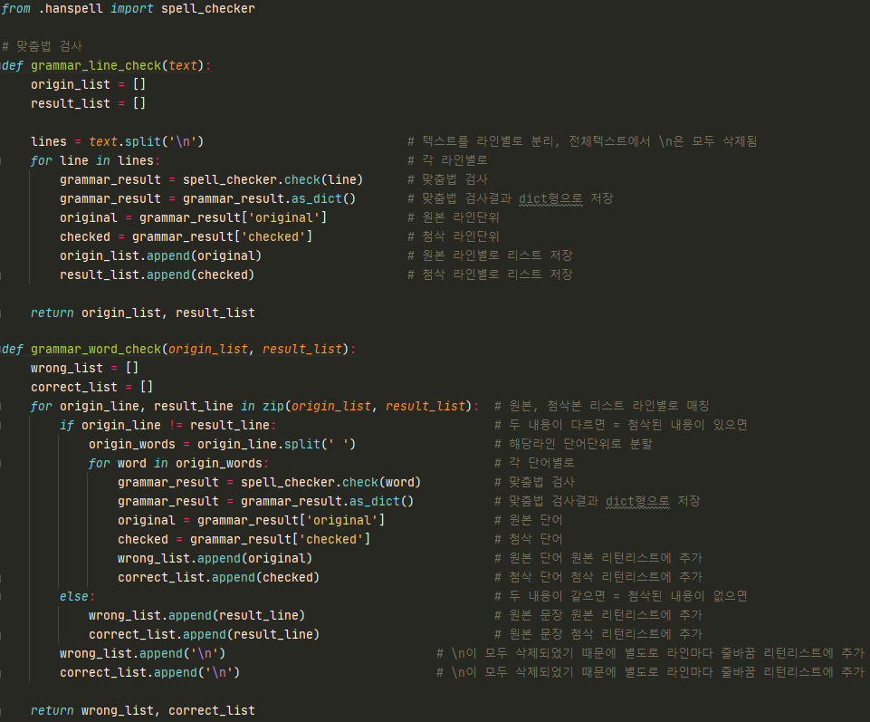
| 핵심소스코드(Grammar_1)

Slide 12
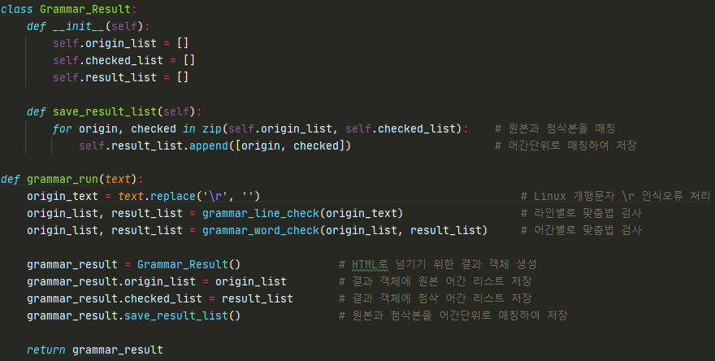
| 핵심소스코드(Grammar_2)

Slide 13
| 알고리즘 상세 설명서
Web Crawling
Web 상에서 돌아다니면서 정보를 수집하는 행위로 정적인 데이터를 읽어 필요한 정보를 추출,
다수의 데이터를 수집하고 그 중 필요한 정보만 추출해서 처리하는 것을 Crawling이라고 부른다.
호스트 프로그램을 통해서 데이터를 수집할 수 있는 라이브러리 Beautiful soup를 사용하여
다음의 알고리즘을 통해 수행된다.
(1) 크롤링 대상 선정 (API 또는 웹 문서)
Web 상의 데이터는 고유 ID인 URL을 가지며 어떤 사이트에서 정보를 추출할 것인지 선정하는 과정이다.
Saramin 사이트로 선정하였다.
(2) 데이터 로드
API의 경우 XML, JSON 문서의 형태로 데이터를 다운로드하며
Web Page의 경우 HTML 문서의 형태로 데이터를 다운로드한다.
Web Page이므로 HTML 문서의 형태로 데이터를 다운로드하였다.
(3) 데이터 분석
다운로드된 데이터에서 필요한 부분을 추출하는 과정이다.
어떤 부분을 수집할지, 어떤 부분을 수집하지 않을지 선정하는 과정이다.
기업의 이름, 직무분야, 자소서의 내용 3가지 부분을 추출하였다.
(4) 수집
데이터 분석 과정을 통해서 수집할 내용을 선정했다면,
이를 추출하여 파일 또는 데이터를 메모리상에 저장하는 과정이다.
추출한 데이터는 txt파일로 저장하여 AWS EC2 Ubuntu Server 내 PostgreSQL DB에 저장하였다.

Slide 14
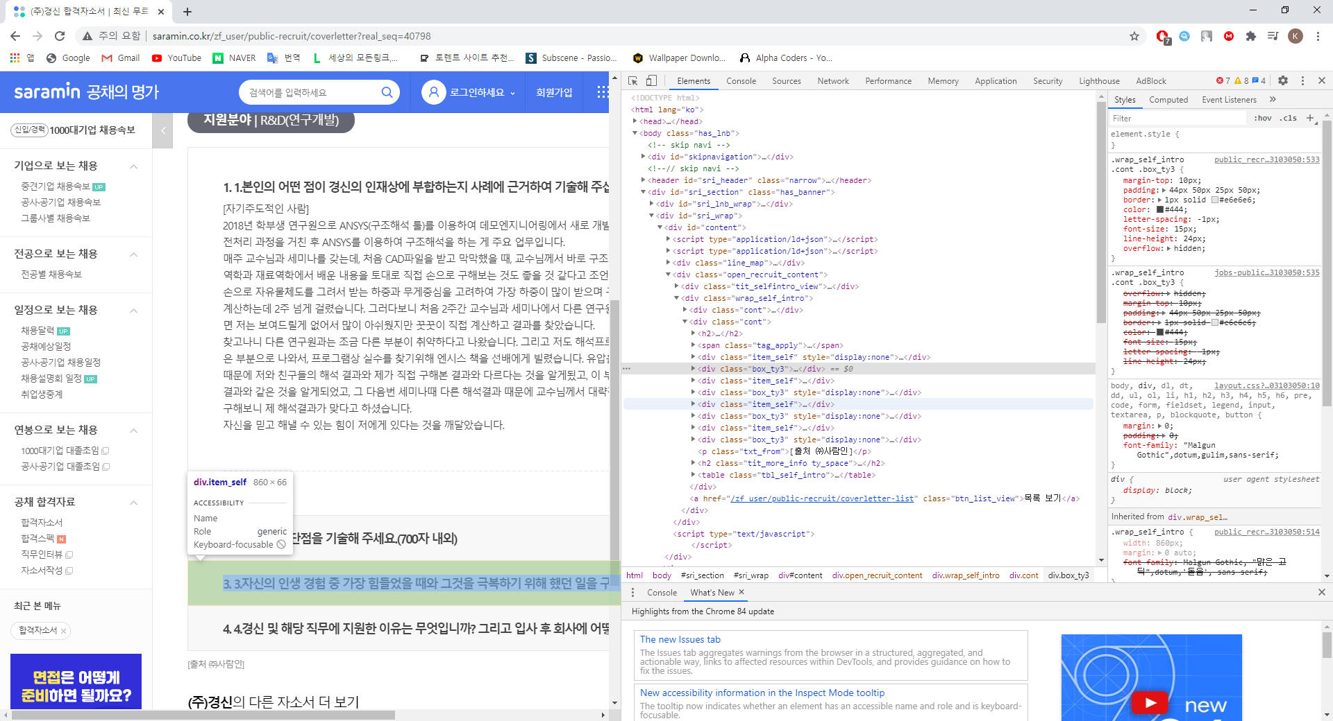
| 알고리즘 상세 설명서

Slide 15
| 알고리즘 상세 설명서
py-hanspell (맞춤법 검사)
py-hanspell은 Naver 맞춤법 검사기를 이용한 Python용 한글 맞춤법 검사 라이브러리입니다. 현시점에서 오픈형 API 중 가장 고버전의 한글 맞춤법 검사기로 최대 500자까지 철자 및 띄어쓰기 등의 맞춤법 검사를 지원합니다.
일반적으로 자기소개서는 항목 당 최대 800~1500자의 글자수를 가지며 이러한 항목이 보통 5개정도 존재하므로 본 기능은 자기소개서당 최소 7500자 이상을 검사할 수 있어야 하고 맞춤법 검사 뿐만 아니라 맞춤법 검사 후 사용자에게 검사결과를 알리기 위해 Web 상에 명시할 때, 사용자가 작성한 문단양식을 유지하면서 어느 부분이 틀렸는지 구체적으로 명시할 수 있어야 하므로 단순히 자기소개서 데이터의 텍스트를 한번에 검사하는 것이 아닌 다음과 같이 단계별로 문단단위,
단어/어간 단위로 분할하여 맞춤법 검사를 진행하는 알고리즘을 고안하였습니다.
먼저 자기소개서 전체 내용을 문단단위로 분할하여 사용자가 의도한 문단양식을 유지합니다. 자기소개서의 전체 내용을 한번에 단어/어간 단위로 분할할 경우 맞춤법 검사의 부하가 가중되어 맞춤법 검사 속도가 느려지고 문장단위로 분할할 경우 사용자가 의도한 문단양식(줄 바꿈 등)을 맞춤법 오류로 인식할 수 있기 때문에 문단단위로 분할하는 방법을 채택하였습니다.
한 문단의 경우 평균 300 ~ 600자의 글자수를 가지므로 hanspell에서 내부적으로 500자 제한이 걸려있는 부분을 1000자로 수정하고 해당 문단에 대하여 hanspell.spell_checker()를 통해 맞춤법 검사를 진행하여 틀린 부분이 존재하지 않는다면 해당 문단은 그대로 배열에 저장합니다. 이는 검사속도를 향상시킵니다. 만일 틀린 부분이 존재한다면 해당 문단을
단어/어간 단위로 재분할하고 맞춤법 검사를 재 진행하여 맞춤법 검사결과와 맞춤법이 틀린 정확한 위치를 원본과 함께 단어/어간 단위로 배열에 저장합니다.
맞춤법 검사결과를 배열이 아닌 스트링으로 합쳐서 저장할 경우 맞춤법 검사결과에 띄어쓰기 등의 이유로 뒤로 밀려 첨삭 된 텍스트가 있다면 Web 상에서 사용자에게 결과를 출력할 때 나머지 뒷부분에 대하여 맞춤법을 모두 틀린 것으로 출력하는 문제가 있기 때문에 맞춤법 검사결과를 스트링으로 합치지 않고 단어/어간 단위로 배열에 저장하는 방법을 채택하였습니다.
이 같은 재검사 및 배열 반환 값은 검사의 정확도를 향상시키고 사용자에게 어느 부분이 틀렸는지를 구체적으로 명시할 수 있도록 합니다. 자기소개서의 모든 문단에 대하여 검사가 종료되면 최종 검사결과를 Web으로 넘깁니다.

Slide 16

03.
방법론 및 아키텍처
원본
서비스 아키텍처 및 기술
모바일/웹 Front 레이어 | 모바일/웹 BackEnd 레이어 | 검색 레이어 | 기계학습 레이어
기계학습, 딥러닝
Python Django
NLP, LDA
웹/모바일
사이트
(BootStrap4
React.js, Vue.js, Jquery, Ajax)
ElasticSearch
분석 대상 데이터
User
Train, Test, Validation
Classification
Postgresql
회원 데이터
자기소개서 관련 데이터
회사, 직무 데이터
개인 성향 데이터
Pattern Analysis
Model Predict & Evaluate
- http://blog.naver.com/PostView.nhn?blogId=passthejob1&logNo=221392320080&categoryNo=7&parentCategoryNo=0&viewDate=&currentPage=1&postListTopCurrentPage=1&from=search
- https://www.hankookilbo.com/News/Read/201804161792589016

Slide 17
방법론 및 아키텍처
수정본
서비스 아키텍처 및 기술
모바일/웹 Front 레이어 | 모바일/웹 BackEnd 레이어 | 기계학습 레이어
기계학습, 딥러닝
Python Django
Beautiful Soup4, Requests
웹/모바일
사이트
(BootStrap4, HTML5,CSS, JavaScript,
Jquery)
Sklearn, Cos Similarity
User
Postgresql
회원 데이터
자기소개서 관련 데이터
회사, 직무 데이터
자유게시판 데이터
Q&A게시판 데이터
Hanspell
Pattern Analysis,
Konlpy, NLTK
Model Predict & Evaluate
- http://blog.naver.com/PostView.nhn?blogId=passthejob1&logNo=221392320080&categoryNo=7&parentCategoryNo=0&viewDate=&currentPage=1&postListTopCurrentPage=1&from=search
- https://www.hankookilbo.com/News/Read/201804161792589016

Slide 18
방법론 및 아키텍처
서비스 아키텍처 및 기술
모바일/웹 Front 레이어 | 모바일/웹 BackEnd 레이어 | 기계학습 레이어
기계학습, 딥러닝
Python Django
Beautiful Soup4, Requests
웹/모바일
사이트
(BootStrap4, HTML5,CSS, JavaScript,
Jquery)
Sklearn, Cos Similarity
User
Postgresql
회원 데이터
자기소개서 관련 데이터
회사, 직무 데이터
자유게시판 데이터
Q&A게시판 데이터
Hanspell
Pattern Analysis,
Konlpy, NLTK
Model Predict & Evaluate
- http://blog.naver.com/PostView.nhn?blogId=passthejob1&logNo=221392320080&categoryNo=7&parentCategoryNo=0&viewDate=&currentPage=1&postListTopCurrentPage=1&from=search
- https://www.hankookilbo.com/News/Read/201804161792589016

Slide 22










자소서 제출
합격 DATA
| 서비스 흐름도
사용자
자소서 첨삭
Deep Square
학습 DATA
DB
데이터 분석

Slide 23

① 자기소개서 등록
| 서비스 흐름도
사용자
⑪ 자기소개서 및 분석결과 열람
Deep Square
② 자기소개서 데이터 전송
⑩ 자기소개서 및 분석결과
데이터 전송
④ 자기소개서 데이터 전송
③ 자기소개서 데이터 저장
⑨ 자기소개서 및 분석결과
데이터 불러오기
⑧ 분석결과 데이터 전송
⑦ 분석결과 데이터 저장
⑥ 데이터 분석
⑤ 자기소개서 데이터 불러오기

